Slide 1
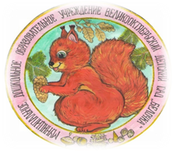
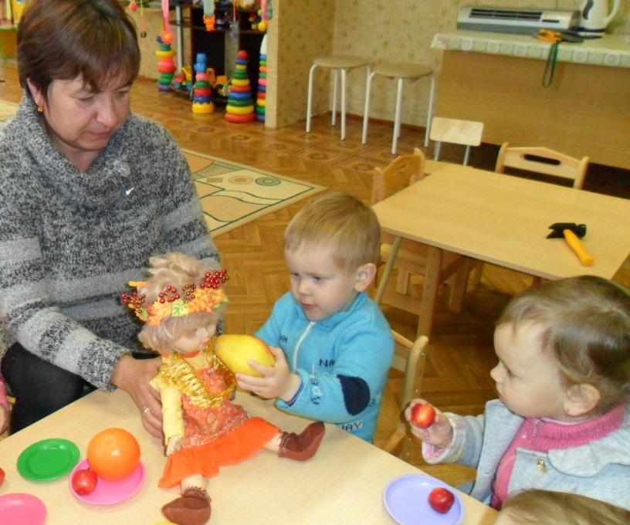
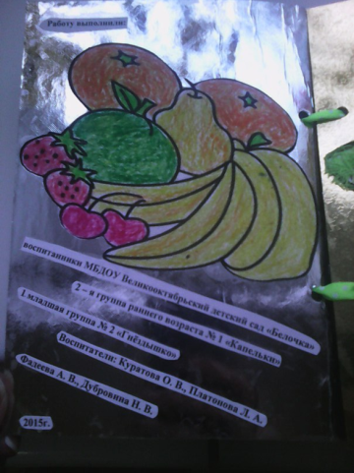
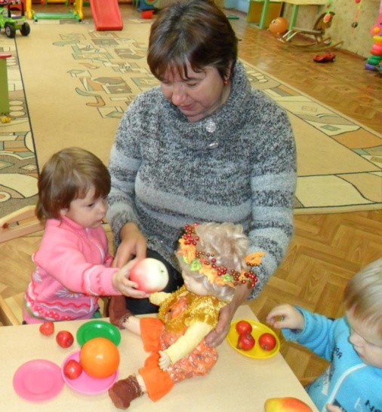
«Удивительные фрукты»
Стихи для малышей
Работу выполнили: воспитанники МБДОУ Великооктябрьский детский сад «Белочка»
2 – я группа раннего возраста № 1 «Капельки»
1 младшая группа № 2 «Гнёздышко»
Воспитатели: Куратова О. В., Платонова Л. А.,
Фадеева А. В., Дубровина Н. В.
2015г.

Slide 2
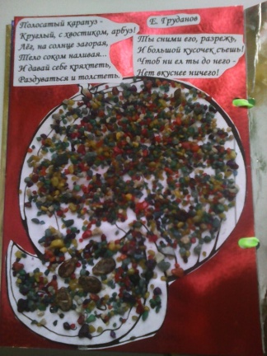
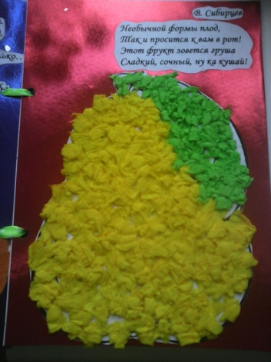
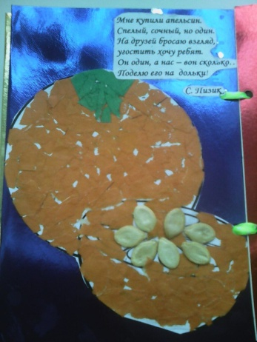
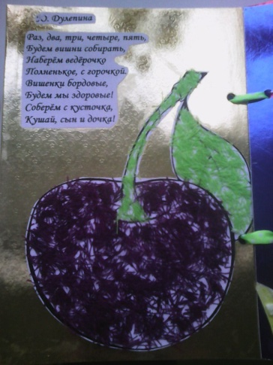
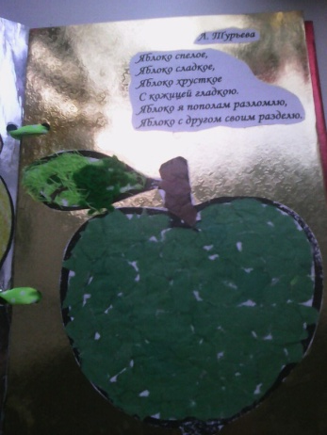
Оформление книжки – самоделки для малышей
«Удивительные фрукты».
Цель: формировать у детей элементарные знания о фруктах через продуктивную деятельность.
Задачи:
1. Познакомить детей с фруктами, учить различать их, называть правильно.
2. Учить пользоваться изобразительными материалами, изображая фрукты.
3. Развивать словарный запас детей, внимание, память через иллюстративный материал и художественную литературу.
4. Создавать в группе радостное настроение от проделанной работы.
Мероприятия, проведенные в группе: рассматривание альбома «Фрукты», чтение потешек и стихотворений про фрукты, ягоды, рассматривание муляжей фруктов и ягод, игра «Чудесный мешочек», «Кто что ест?».
Предварительная работа: проведение занятия «Знакомимся с фруктами», подбор стихотворений про фрукты, игра с куклой Осень.

Slide 3
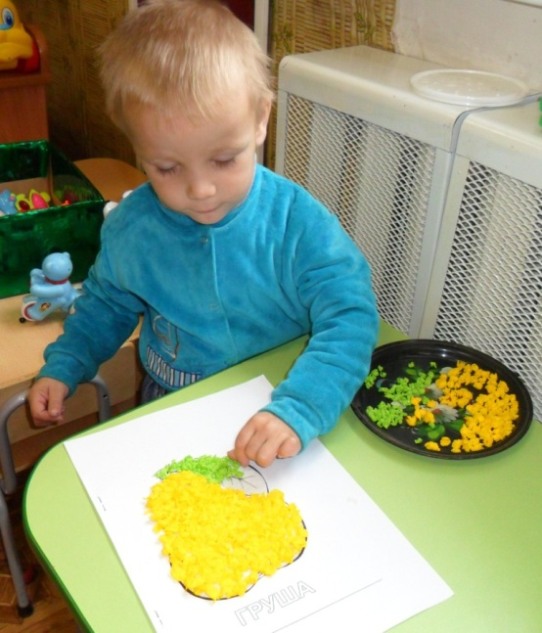
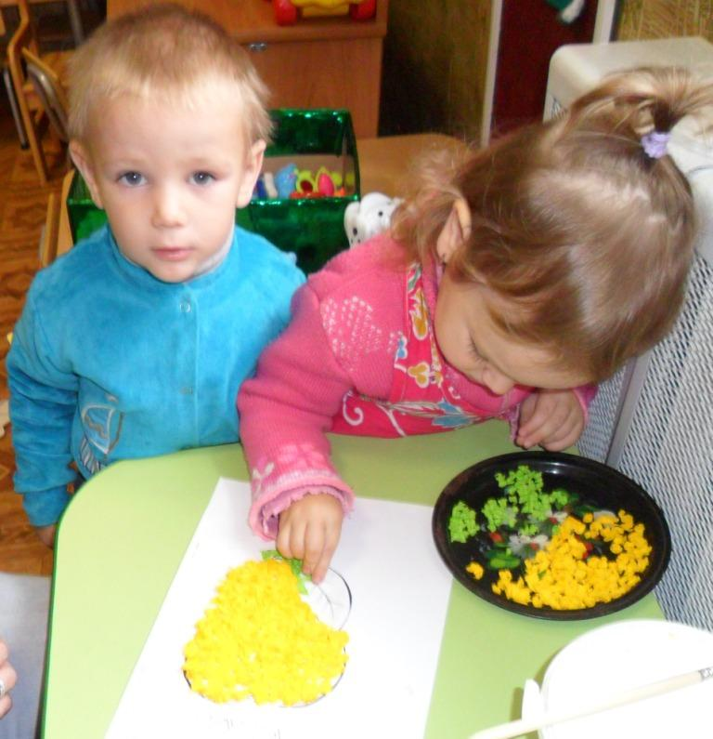
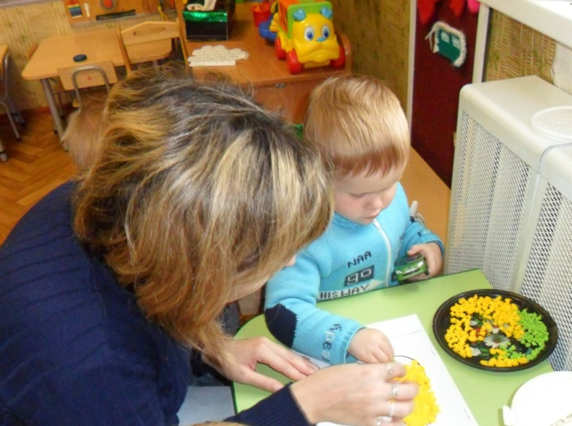
Аппликация «Груша».
Цель: учить детей изображать грушу нетрадиционным способом – наклеивание скомканных комочков бумаги на готовую поверхность. Познакомить детей с жёлтым цветом.
В. Сибирцев
Необычной формы плод,
Так и просится к вам в рот!
Этот фрукт зовется груша
Сладкий, сочный, ну ка, кушай!

Slide 4
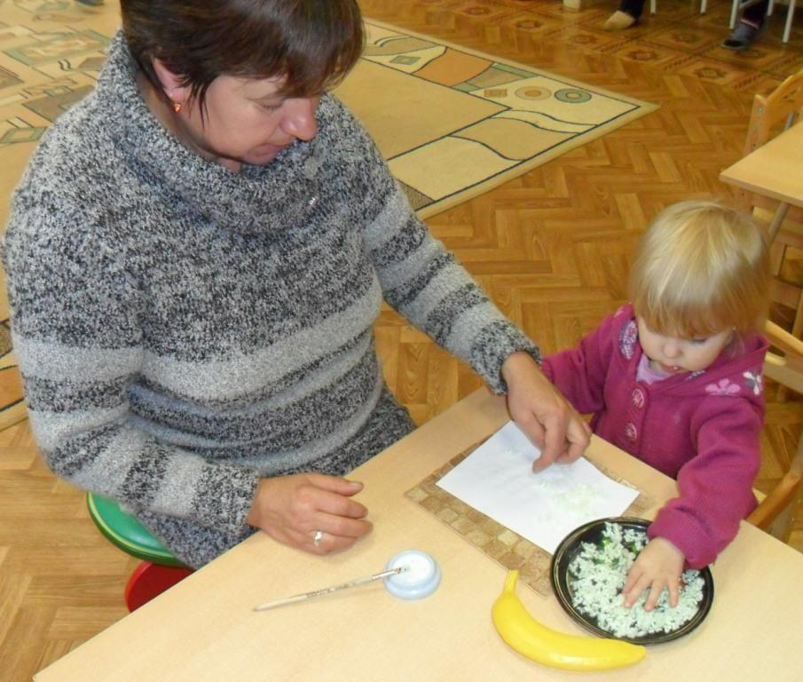
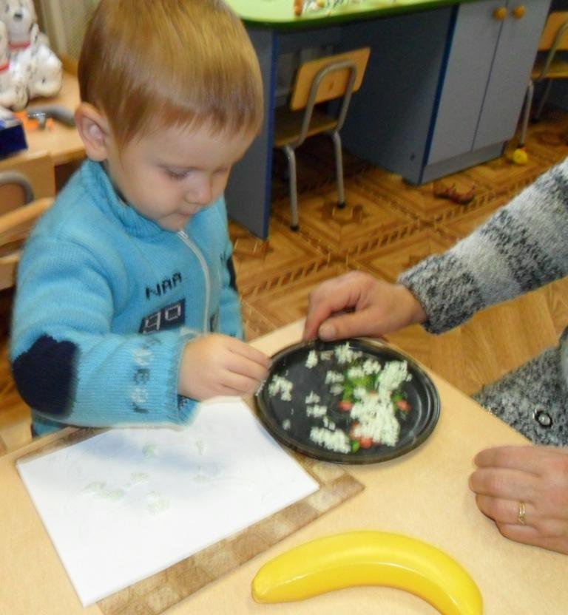
Аппликация «Бананы».
Цель: учить детей изображать бананы нетрадиционным способом – наклеивание резаных ниток на готовую поверхность. Знакомить детей с жёлтым цветом.
С. Буслова
К нам приплыл из дальних стран
Жёлтый, сладкий фрукт – банан.
Любят взрослые и дети
Угощаться фруктом этим!

Slide 5
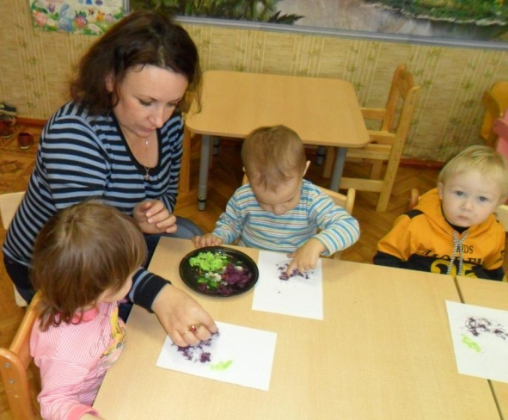
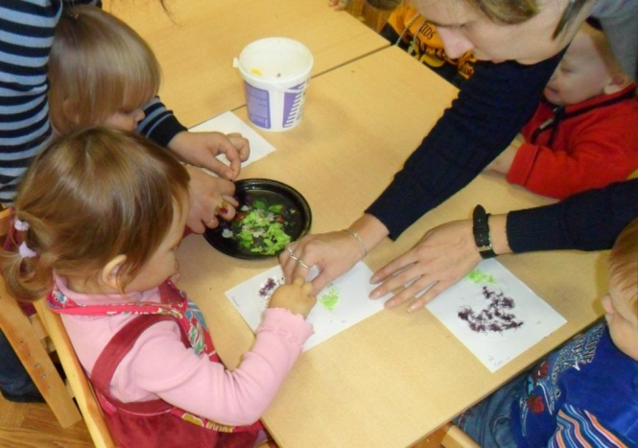
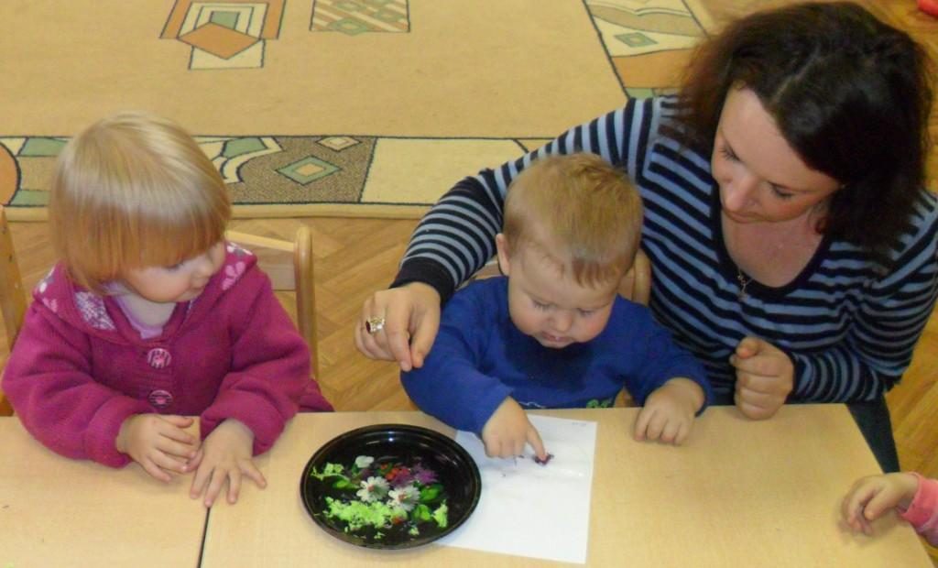
Аппликация «Вишня».
Цель: учить детей изображать ягоды вишни нетрадиционным способом – наклеивание тонких разрезных ниток на готовую поверхность.
Ю. Дулепина
Раз, два, три, четыре, пять,
Будем вишни собирать,
Наберём ведёрочко
Полненькое, с горочкой.
Вишенки бордовые. Будем мы здоровые!
Соберём с кусточка. Кушай, сын и дочка!

Slide 6
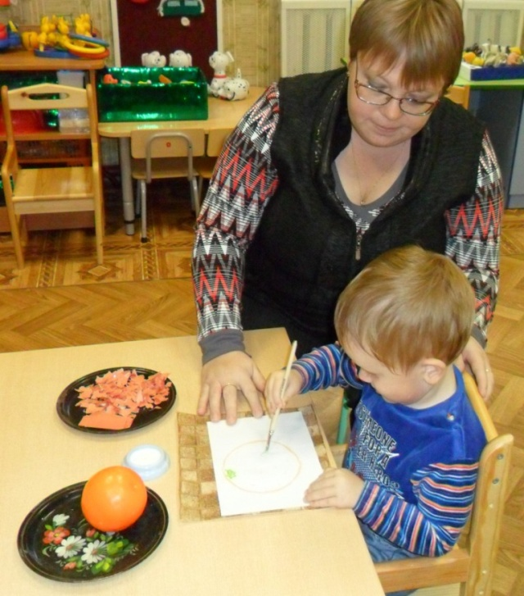
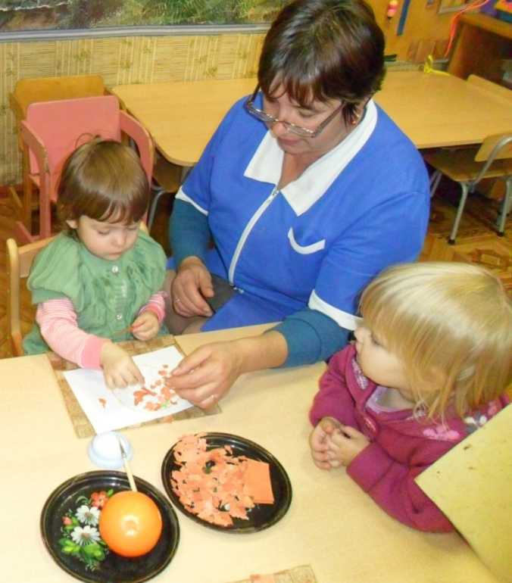
Аппликация «Апельсин».
Цель: учить детей изображать апельсин нетрадиционным способом – наклеивание отрывных кусочков бумаги на готовую поверхность.
А. Деев
Ярко-жёлтый апельсин
Милый, жёлтый мячик
Я тебя кручу – верчу
Скушать я тебя хочу!

Slide 7
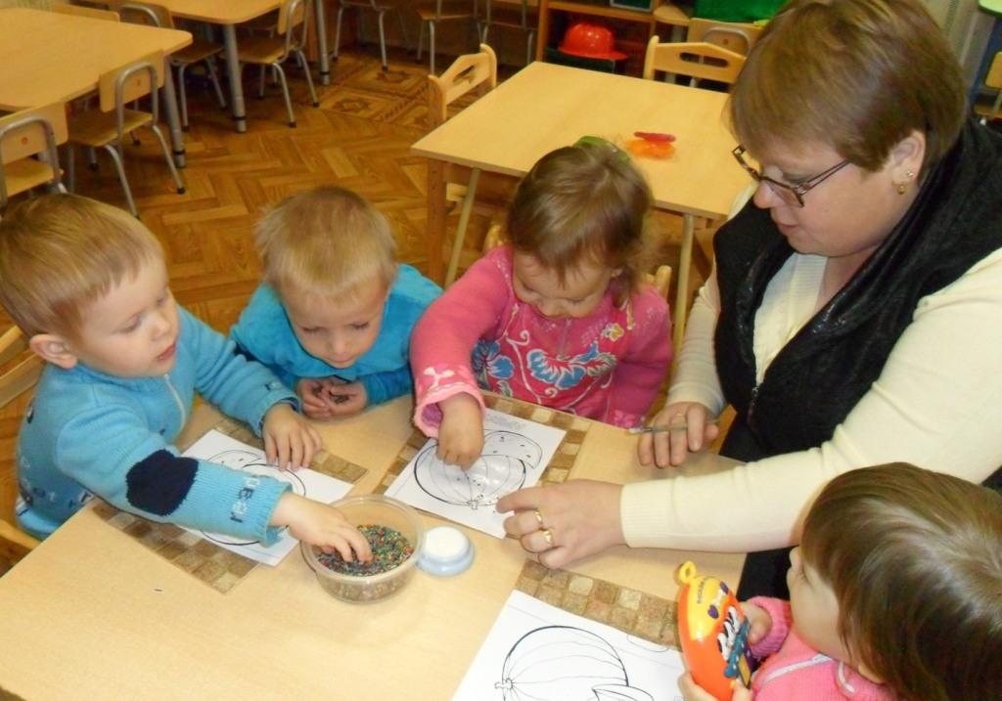
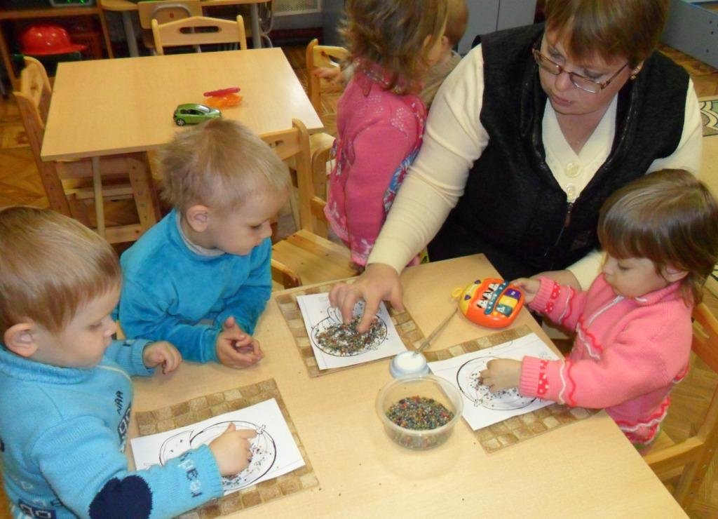
Аппликация «Арбуз»
Цель: учить детей изображать арбуз нетрадиционным способом – аккуратно насыпать мелкий аквариумный песок на готовую поверхность.
Нина С.
Я - весёлый арбуз - вкусный радостный груз!
Мой зелёный наряд очень радует взгляд!
Он, почти... как броня, защищает меня! -
Чтобы мог ваш Арбуз сохранить нежный вкус!

Slide 8
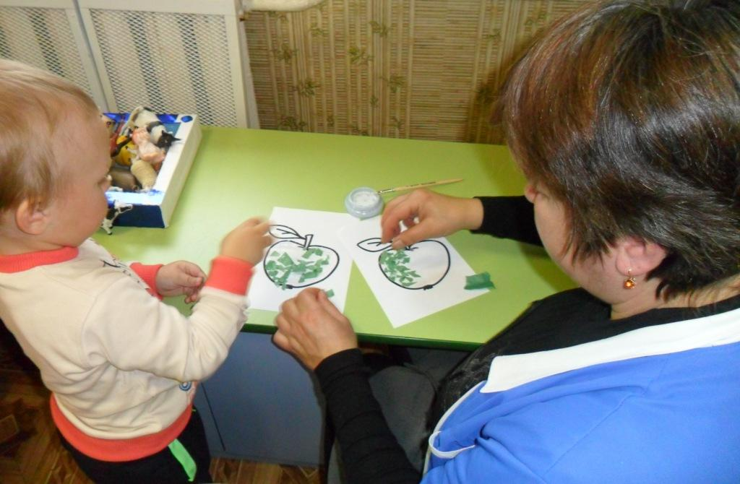
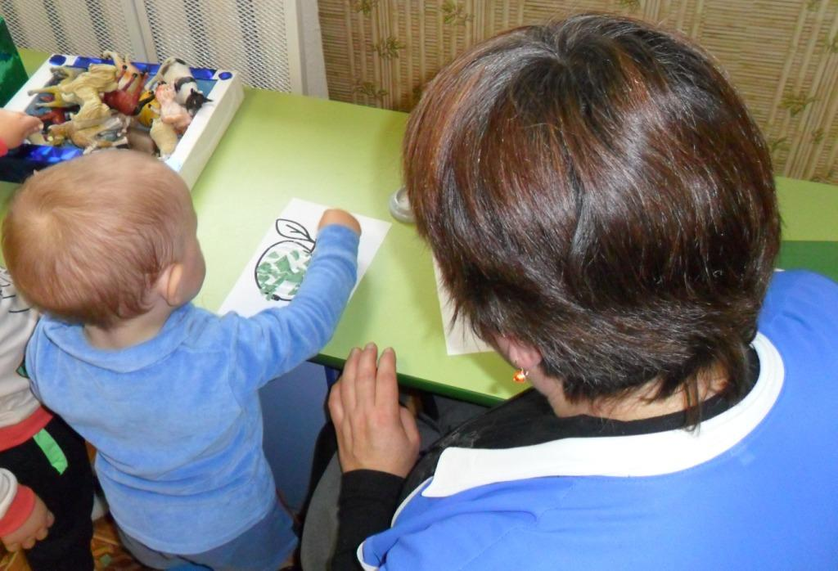
Аппликация «Яблоко».
Цель: учить детей изображать ягоды вишни нетрадиционным способом – наклеивание тонких разрезных ниток на готовую поверхность.
Т. Кунилова
Агу, агу, агушеньки!
Яблоко Андрюшеньке -
Прямо в руки - прыг-скок!
Ну-ка, съешь меня, дружок!
Круглобокое, краснощекое.

Slide 9
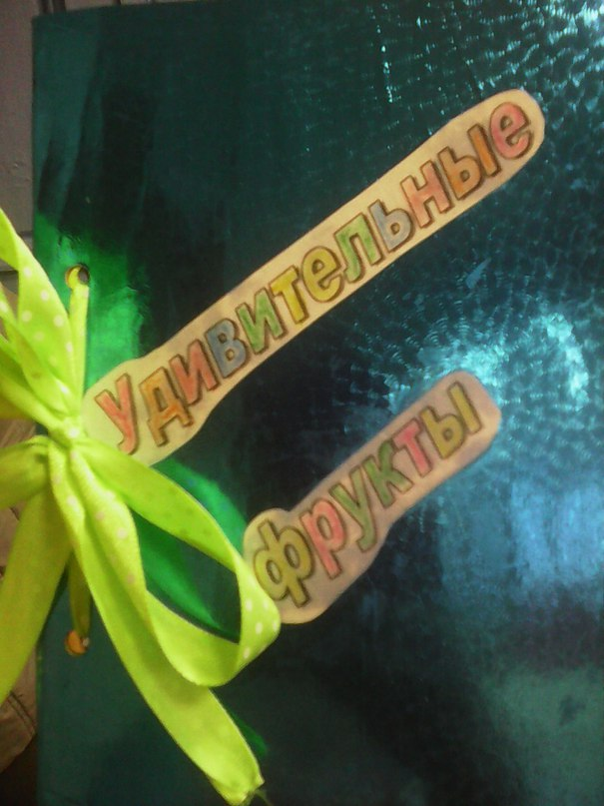
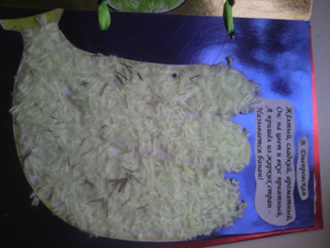
Полученный результат от проведённой работы.
1. У детей появились элементарные знания о фруктах.
2. У детей пополнился словарный запас.
4. В группе организована выставка детских работ «Удивительные фрукты».
5. Совместные работы воспитателя и детей по изготовлению фруктов будут использованы при оформлении книжки – самоделки.
6. Полученная книжка – самоделка будет отправлена на районный смотр – конкурс «Теремок сказок».
Список использованной литературы:
1. «Планирование образовательной деятельности с дошкольниками в режиме дня. Первая младшая группа». Авторы: Тимофеева Л. Л., Корнеичева Е. Е., Грачёва Н. И., 2012г.
2. http://www.numama.ru/blogs/kopilka-detskih-stihov/stihi-pro-banan.html (электронный ресурс).

